Slide 1
Mirada ecológica de la ocupación

Slide 2
Antecedentes
Hart (1979) : ambiente como medio para las interacciones sociales y apoyo de la competencia social.
Bronfenbrenner (1979) : aspectos sociales del contexto
Auerswald (1971) : perspectiva ecológica holística

Slide 3
Modelo de la Ecología del Desempeño Humano
«Ecología» o interacción entre la persona y el contexto
Influencia de esta interacción en el comportamiento humano y el desempeño de tareas

Slide 4
Principios
Es imposible comprender a la persona sin comprender su contexto.
Las personas y sus contextos son singulares y dinámicos.
Los individuos influyen y los contextos se influyen mutuamente
El rango del desempeño de una persona esta determinado por cómo se dará la interacción entre la persona y el contexto.

Slide 5
Desempeño
Persona
Tarea
Contexto

Slide 6
Persona
Posee una configuración propia de capacidades, experiencias y necesidades sensitivo motoras, cognitivas y psicosociales.
Asigna diferentes significados a una misma tarea o contexto

Slide 7
Tarea
Es el conjunto de comportamientos necesarios para lograr un objetivo.
Existe una gran variedad de tareas para cada persona.
Los roles forman las tareas de una persona.

Slide 8
Contexto temporal
Cronológico
Del desarrollo
Ciclo vital (curso de vida)
Estado de discapacidad o enfermedad terminal

Slide 9
Contexto ambiental
Físico
Social
Cultural

Slide 10
Intervención
Identificar las tareas
Establecer qué tarea realiza dentro de su rango de desempeño.
Determinar tareas que son más importantes según experiencia y estado actual y de qué manera estas se pueden abordar para mejorar el desempeño.

Slide 11
Intervención
Reestablecer
Alterar
Adaptar
Prevenir
Crear

Slide 12
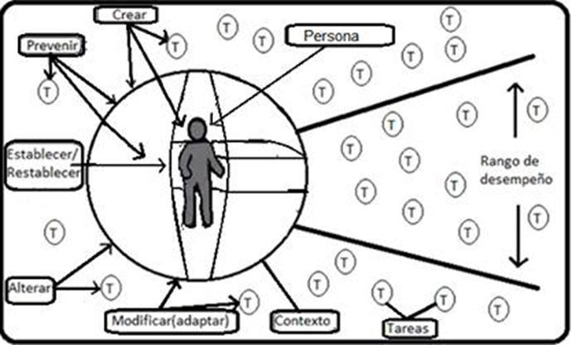

Slide 13
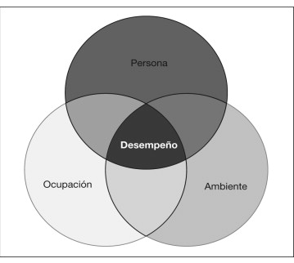
LAW y COLS (1996)

Slide 14
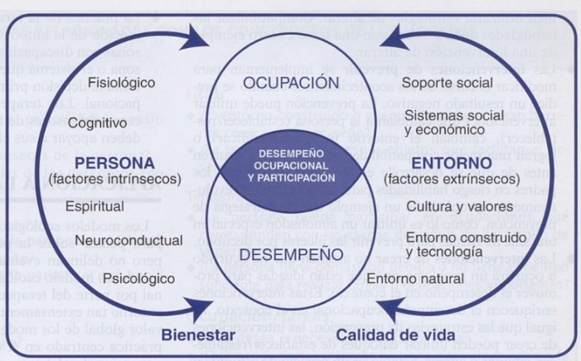
Christiansen & Baum, 2005

